Slide 1
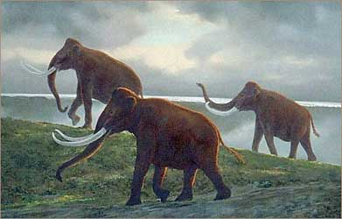
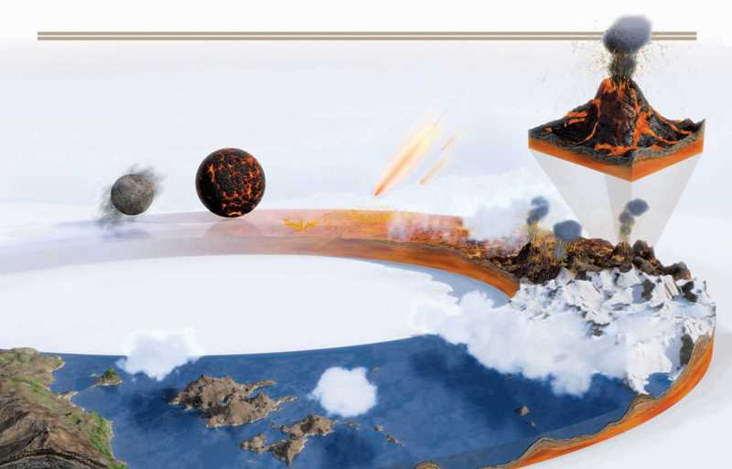
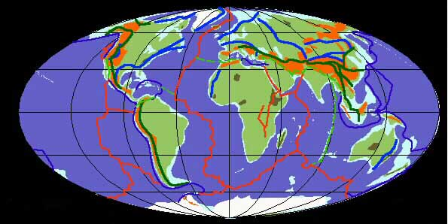
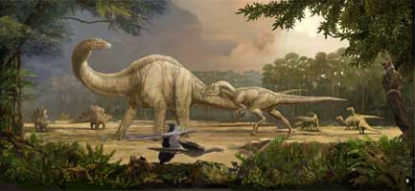
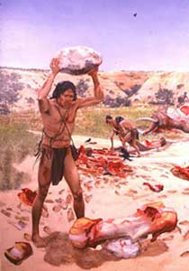
JEOLOJİK ZAMANLAR

Slide 2
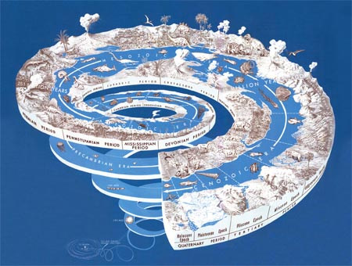
Üzerinde yaşadığımız Dünya’nın günümüz koşullarına sahip olması için yaklaşık 4,6 milyar yıl geçmiştir.

Slide 3
Dünya’nın oluşumunu 24 saat olsaydı
00.00’dan 06.00’ya
İlk canlılar
14.00’te
Yumuşak dokulu canlılar
21.00’de
23.30’dan önce
Dinozorlar soyları tükenerek ortadan kalkar
22.00’de
Okyanuslarda daha karmaşık canlılar
İlk sürüngenler
23.00’te
Dinozorlar
24.00’e bir saniye
İnsan Dünya sahnesindeki yerini alırdı.

Slide 4
 | JEOLOJİK ZAMAN | SÜRESİ (YIL) | BİTİŞ ZAMANI | DEVİR
GEÇMİŞ --------------------------------------------------------------------- BUGÜN | 4. ZAMAN KUATERNER | 2 Milyon | Halen devam ediyor | Holosen (Buzul Sonrası)
 |  |  |  | Pleistosen (Buzul Çağı)
 | 3. ZAMAN TERSİYER (NEOZOİK) | 80 Milyon | 2 milyon yıl önce | Pliyosen
 |  |  |  | Miyosen
 |  |  |  | Oligosen
 |  |  |  | Eosen
 |  |  |  | Paleosen
 | 2. ZAMAN MEZOZOİK | 170 Milyon | 65 milyon yıl önce | Kretase
 |  |  |  | Jura
 |  |  |  | Trias
 | 1. ZAMAN PALEOZOİK | 370 Milyon | 245 milyon yıl önce | Permiyen
 |  |  |  | Karbonifer
 |  |  |  | Devoniyen
 |  |  |  | Silüriyen
 |  |  |  | Ordovisyen
 |  |  |  | Kambriyen
 | İLKEL ZAMAN PREKAMBRİEN | 4 Milyar | 570 milyon yıl önce

Slide 5
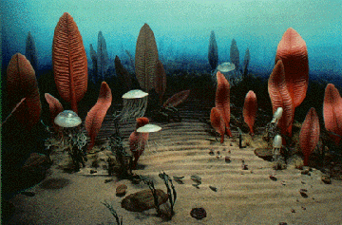
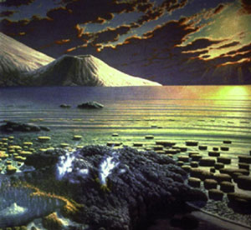
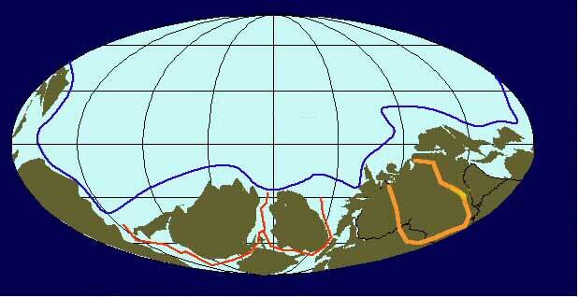
JEOLOJİK ZAMAN | DEVİR | OLAYLAR
İLKEL ZAMAN PREKAMBRİEN 4 Milyar Yıl |  | Kıtaların çekirdek kısmını oluşturan en eski kıvrımlar oluşmuştur. (Kanada, Grönland, İskoçya, Norveç) Su yosunu (alg) türünden ilk bitkiler ortaya çıkmıştır.

Slide 6
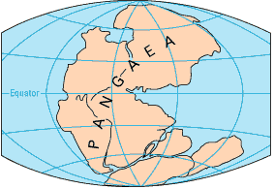
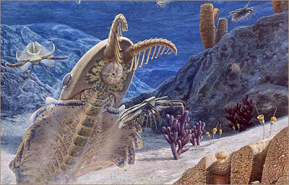
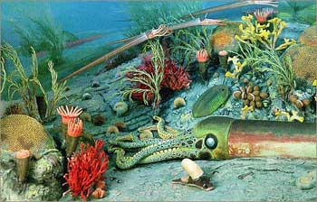
JEOLOJİK ZAMAN | DEVİR | OLAYLAR
1. ZAMAN PALEOZOİK (370 Milyon) | Permiyen | Kıtalar henüz birbirinden ayrılmamış durumdadır. Yeryüzünde tek bir kıta Pangea vardır. Büyük bir okyanus, dev kıtayı çevrelemiştir.
 | Karbonifer
 | Devoniyen
 | Silüriyen
 | Ordovisyen
 | Kambriyen
Kambriyen döneminden bir manzara
Ordovisyen döneminden bir manzara

Slide 7
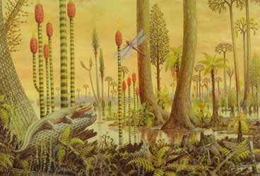
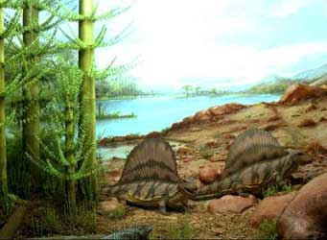
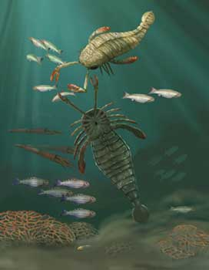
JEOLOJİK ZAMAN | DEVİR | OLAYLAR
1. ZAMAN PALEOZOİK (370 Milyon) | Permiyen (Hersiniyen) | Hersinyen (Appalaş, Ural Dağları) ve Kaledoniyen sıradağları (İskoçya, Norveç) oluşmuştur. Şiddetli kıvrımlar meydana gelmiştir. Dev bitki türlerinden ormanlar gelişmiştir. Taşkömürü oluşmuştur
 | Karbonifer
 | Devoniyen
 | Silüriyen (Kaledoniyen)
 | Ordovisyen
 | Kambriyen
Karbonifer yaşamından bir manzara
Permiyen yaşamından bir manzara
Silüriyen yaşamından bir manzara

Slide 8
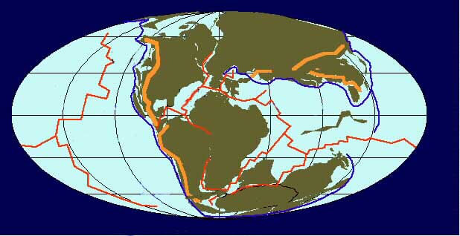
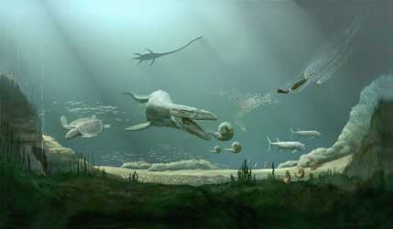
ZAMAN | DEVİR | OLAYLAR
2. ZAMAN MEZOZOİK (170 Milyon) | Kretase | Alp kıvrımlarına hazırlık dönemidir. Büyük oranda tortulaşma ve birikmeler olmuştur. Yer kabuğu kırıklarla parçalanarak ayrı kıtalara bölünmeye başlamıştır.
 | Jura
 | Trias
Kretase yaşamından bir manzara
Kretase başında dünya
Kretase deniz yaşamından bir manzara

Slide 9
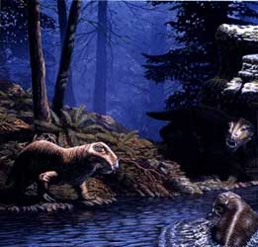
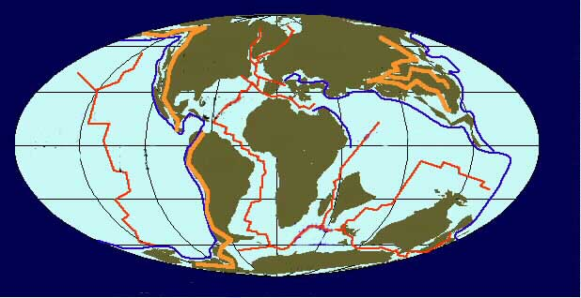
ZAMAN | DEVİR | OLAYLAR
2. ZAMAN MEZOZOİK (170 Milyon) | Kretase | Dinozorlar bu devirde ortaya çıkmıştır. Bu zamanın sonlarında kara ve denizlerin dağılışı, bugünkü görünüme benzer bir durumu gelmiştir.
 | Jura
 | Trias
Kretase sonunda dünya
Trias yaşamından bir manzara

Slide 10
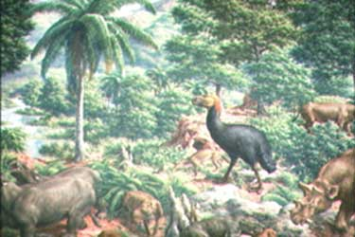
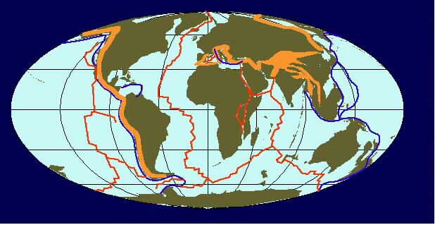
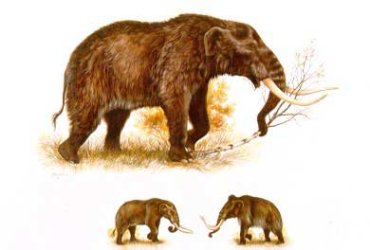
ZAMAN | DEVİR | OLAYLAR
3. ZAMAN NEOZOİK TERSİYER (80 Milyon Yıl) | Pliyosen | Alp kıvrımları oluşmuştur. Kıtaların birbirinden ayrılmasının hızlandığı bu dönemde Antarktika, Avustralya’dan uzaklaşmıştır. Atlas ve Hint Okyanusları belirmiştir. Şiddetli volkanik olaylar ve depremler görülmüştür.
 | Miyosen
 | Oligosen
 | Eosen
 | Paleosen
Paleojen yaşamından bir manzara
Mastodon

Slide 11
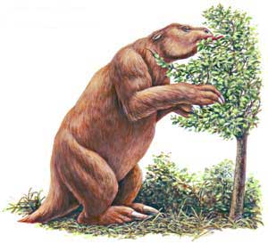
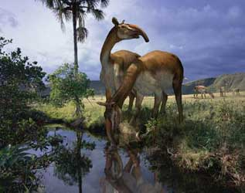
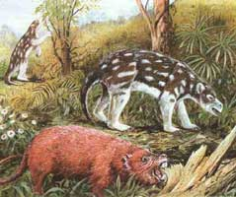
ZAMAN | DEVİR | OLAYLAR
3. ZAMAN NEOZOİK TERSİYER (80 Milyon Yıl) | Pliyosen | Bugünkü bitki ve hayvan türlerinin ana hatları ortaya çıkmıştır. Tuz, Petrol, linyit yatakları oluşmuştur.
 | Miyosen
 | Oligosen
 | Eosen
 | Paleosen
Dev kara tembel hayvanı
Macrauchenia
Memeli çeşitlenmesi örnekleri

Slide 12
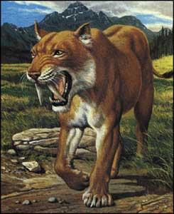
ZAMAN | DEVİR | OLAYLAR
4. ZAMAN KUATERNER (2 Milyon) | Holosen (Buzul Sonrası) | Batı Avrupa, İskandinavya ve Kanada buzullarla kaplanmıştır. İklimde büyük değişikliklerin ve dört buzul döneminin (Günz, Mindel, Riss, Würm) yaşanmıştır. Bugünkü iklim şartları ortaya çıkmaya başlamıştır.
 | Pleistosen (Buzul Çağı)
Kılıç dişli kaplan

Slide 13
ZAMAN | DEVİR | OLAYLAR
4. ZAMAN KUATERNER (2 Milyon) | Holosen (Buzul Sonrası) | Denizlerin seviyesi şimdiki deniz seviyesine erişmiştir. Anadolu toptan yükselmiştir. Ege Denizi, İstanbul ve Çanakkale Boğazları oluşmuştur. İlk insan ortaya çıkmıştır.
 | Pleistosen (Buzul Çağı)
Kuaterner yaşamından bir manzara

Slide 14
Kaynaklar
Komisyon, Coğrafya 9 MEB Ders Kitabı, İstanbul 2007
M. Köroğlu- S. Köroğlu, 9. Sınıf Coğrafya, Esen Yayınları, Ankara, 2007
Komisyon, ÖSS Coğrafya, Güvender Yayınları, Ankara, 2008
Doğu Ateş, 9. Sınıf Coğrafya, Ekip Yayınları, Ankara, 2008
Cumhur ABAY, ÖSS Coğrafya, Esen yayınları, Ankara 2006
www.e-cografya.com Yerin Yapısı Ve Oluşum Süreci
Muhtelif İnternet Kaynakları

